Slide 1

Исполнение бюджета г. Лянтор
за 1 квартал 2019 год

Slide 2
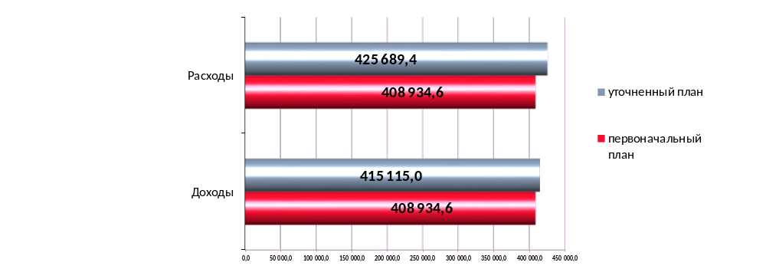
Бюджет городского поселения Лянтор на 2019 год тыс.руб.
Notes:
Согласно решению о бюджете на 2019 год и плановый период 2020 и 2021 годов первоначально доходная часть бюджета утверждена в сумме 408 934,6 тыс. руб., расходная часть утверждена в сумме 408 934,6 тыс. руб.
По итогам 1 квартал 2019 года уточненный годовой объем бюджета по доходам увеличился к первоначальному плану на сумму 6 180,4 тыс. руб. за счет иных межбюджетных трансфертов, субвенции бюджету города на государственную регистрацию актов гражданского состояния, доходов от компенсации затрат бюджета города.
Расходная часть увеличилась на 16 754,8 тыс. руб. за счет уточнения остатка средств на счетах бюджета по состоянию на 01.01.2019, иных межбюджетных трансфертов, а также уточнения плановых назначений по ранее озвученным поступлениям. Таким образом уточненная доходная часть бюджета составила – 415 115,0 тыс. руб., а расходная часть бюджета составила 425 689,4 тыс. руб.

Slide 3
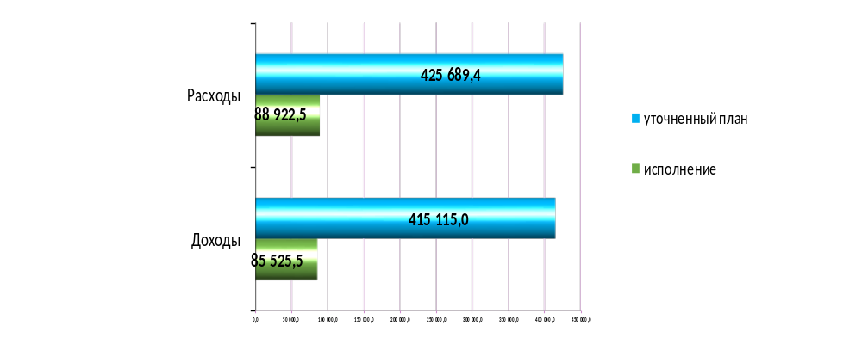
Исполнение бюджета г. Лянтор за 1 квартал 2019 г. тыс. руб.
Notes:
Таким образом, основные показатели исполнения бюджета города по итогам 1 квартала 2019 года сложились следующие:
- общий объем доходов, поступивших в бюджет города, составил 85 525,5 тыс. руб., что составляет 21 % от уточненного годового плана доходов;
- общий объем расходов бюджета города, произведенных за 1 квартал 2019 года, составил 88 922,5 тыс. руб. или 21 % к уточненному годовому плану.

Slide 4
Сведения о поступлениях в бюджет г. Лянтор в разрезе основных налоговых и неналоговых доходов, безвозмездных поступлений тыс. руб.
Код бюджетной классификации | Наименование | Уточненный план на год | Исполнение за 1 квартал
1 00 00000 00 0000 000 | НАЛОГОВЫЕ И НЕНАЛОГОВЫЕ ДОХОДЫ | 310 698,3 | 67 969,0
 | НАЛОГОВЫЕ ДОХОДЫ | 230 694,3 | 58 892,5
1 01 00000 00 0000 000 | НАЛОГИ НА ПРИБЫЛЬ, ДОХОДЫ | 156 133,9 | 41 847,0
1 01 02000 01 0000 110 | Налог на доходы физических лиц | 156 133,9 | 41 847,0
1 03 00000 00 0000 000 | НАЛОГИ НА ТОВАРЫ (РАБОТЫ, УСЛУГИ), РЕАЛИЗУЕМЫЕ НА ТЕРРИТОРИИ РОССИЙСКОЙ ФЕДЕРАЦИИ | 14 471,3 | 4 285,4
1 03 02000 01 0000 110 | Акцизы по подакцизным товарам (продукции), производимым на территории Российской Федерации | 14 471,3 | 4 285,4
1 06 00000 00 0000 000 | НАЛОГИ НА ИМУЩЕСТВО | 59 983,1 | 12 731,4
1 06 01000 00 0000 110 | Налог на имущество физических лиц | 16 316,3 | 1 007,5
1 06 06000 00 0000 110 | Земельный налог | 43 666,8 | 11 723,8
1 08 00000 00 0000 000 | ГОСУДАРСТВЕННАЯ ПОШЛИНА | 106,00 | 28,80

Slide 5
Сведения о поступлениях в бюджет г. Лянтор в разрезе основных налоговых и неналоговых доходов, безвозмездных поступлений тыс. руб.
Код бюджетной классификации | Наименование | Уточненный план на год | Исполнение за 1 квартал
 | НЕНАЛОГОВЫЕ ДОХОДЫ | 80 004,0 | 9 076,5
1 11 00000 00 0000 000 | ДОХОДЫ ОТ ИСПОЛЬЗОВАНИЯ ИМУЩЕСТВА, НАХОДЯЩЕГОСЯ В ГОСУДАРСТВЕННОЙ И МУНИЦИПАЛЬНОЙ СОБСТВЕННОСТИ | 71 344,40 | 5 931,9
1 13 00000 00 0000 000 | ДОХОДЫ ОТ ОКАЗАНИЯ ПЛАТНЫХ УСЛУГ И КОМПЕНСАЦИИ ЗАТРАТ ГОСУДАРСТВА | 6 507,6 | 1 694,2
1 14 00000 00 0000 000 | ДОХОДЫ ОТ ПРОДАЖИ МАТЕРИАЛЬНЫХ И НЕМАТЕРИАЛЬНЫХ АКТИВОВ | 1 717,0 | 1 017,5
1 16 00000 00 0000 000 | ШТРАФЫ, САНКЦИИ, ВОЗМЕЩЕНИЕ УЩЕРБА | 435,00 | 411,9
1 17 00000 00 0000 000 | ПРОЧИЕ НЕНАЛОГОВЫЕ ДОХОДЫ | - | 20,9

Slide 6
Сведения о поступлениях в бюджет г. Лянтор в разрезе основных налоговых и неналоговых доходов, безвозмездных поступлений тыс. руб.
Код бюджетной классификации | Наименование | Уточненный план на год | Исполнение за 1 квартал
2 00 00000 00 0000 000 | БЕЗВОЗМЕЗДНЫЕ ПОСТУПЛЕНИЯ | 104 416,7 | 17 556,6
2 02 00000 00 0000 000 | БЕЗВОЗМЕЗДНЫЕ ПОСТУПЛЕНИЯ ОТ ДРУГИХ БЮДЖЕТОВ БЮДЖЕТНОЙ СИСТЕМЫ РОССИЙСКОЙ ФЕДЕРАЦИИ | 104 416,7 | 17 695,0
2 02 10000 00 0000 151 | Дотации бюджетам бюджетной системы Российской Федерации | 77 551,6 | 15 653,6
2 02 30000 00 0000 151 | Субвенции бюджетам бюджетной системы Российской Федерации | 5 314,6 | 1 230,2
2 02 40000 00 0000 151 | Иные межбюджетные трансферты | 21 550,5 | 811,2
2 18 00000 00 0000 000 | ДОХОДЫ БЮДЖЕТОВ БЮДЖЕТНОЙ СИСТЕМЫ РОССИЙСКОЙ ФЕДЕРАЦИИ ОТ ВОЗВРАТА ОСТАТКОВ СУБСИДИЙ, СУБВЕНЦИЙ И ИНЫХ МЕЖБЮДЖЕТНЫХ ТРАНСФЕРТОВ, ИМЕЮЩИХ ЦЕЛЕВОЕ НАЗНАЧЕНИЕ, ПРОШЛЫХ ЛЕТ | - | 40,7
2 19 00000 00 0000 000 | ВОЗВРАТ ОСТАТКОВ СУБСИДИЙ, СУБВЕНЦИЙ И ИНЫХ МЕЖБЮДЖЕТНЫХ ТРАНСФЕРТОВ, ИМЕЮЩИХ ЦЕЛЕВОЕ НАЗНАЧЕНИЕ, ПРОШЛЫХ ЛЕТ | - | -179,2
Итого доходов |  | 415 115,0 | 85 525,5

Slide 7
Сравнительный анализ исполнения доходной части бюджета г. Лянтор за 1 квартал 2018-2019 г.г. тыс. руб.
Наименование | Год | План на год | План на 1 квартал | Фактическое исполнение | % исполнения от годовых назначений
 |  |  |  |  | от годовых назначений | от квартальных назначений
Налоговые доходы | 2019 | 230 694,3 | 53 326,7 | 58 892,5 | 26 | 110
 | 2018 | 214 639,7 | 47 677,1 | 46 610,1 | 22 | 98
Неналоговые доходы | 2019 | 80 004,0 | 12 838,82 | 9 076,5 | 11 | 71
 | 2018 | 80 378,0 | 6 797,5 | 6 585,1 | 8 | 97
Дотации бюджету поселения | 2019 | 77 551,6 | 15 712,7 | 15 653,6 | 20 | 100
 | 2018 | 130 209,5 | 26 041,9 | 26 041,9 | 20 | 100
Субвенции бюджету поселения | 2019 | 5 314,6 | 1 335,2 | 1 230,2 | 23 | 92
 | 2018 | 5 574,8 | 1 583,9 | 1 339,2 | 24 | 85
Прочие безвозмездные поступления | 2019 | 21 550,5 | 1 288,2 | 672,7 | 3 | 52
 | 2018 | 49 453,0 | 8 820,8 | 6 727,2 | 14 | 76
ИТОГО: | 2019 | 415 115,0 | 84 501,6 | 85 525,5 | 21 | 101
 | 2018 | 480 255,0 | 90 921,2 | 87 303,4 | 18 | 96

Slide 8
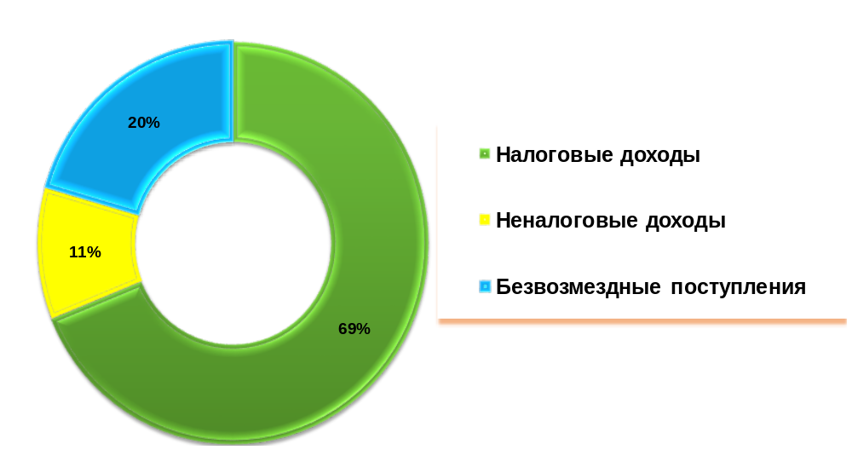
Структура исполнения доходной части бюджета г. Лянтор за 1 квартал 2019 года
Notes:
На основании ранее сказанного и по диаграмме на слайде видно, что
значительную долю в формировании доходной части бюджета за 1 квартал 2019 года составляют налоговые поступления, удельный вес которых в общем объеме поступивших доходов составил 69 % (58 892,5тыс. руб.) и безвозмездные поступления, удельный вес которых в общем объеме поступивших доходов составил 20 % (17 556,6 тыс. руб.), наименьший удельный вес в общем объеме поступивших доходов составили неналоговые доходы – 11 %. (9 076,5 тыс. руб.).

Slide 9
Структура исполнения налоговой и неналоговой доходной части бюджета
г. Лянтор за 1 квартал 2019 года
Notes:
Структура фактического исполнения налоговых и неналоговых доходов за 1 квартал 2019 года представлена на диаграмме, по которой видно, что наибольший удельный вес в общем объеме налоговых и неналоговых доходов составляют доходы от поступлений налога на доходы физических лиц – 62,0 %, наименьший –1 % – по штрафам, санкциям и возмещению ущерба, государственной пошлине.

Slide 10
Информация о полученных межбюджетных трансфертах за 1 квартал 2019 год

Slide 11
Информация о иных межбюджетных трансфертах на финансовое обеспечение полномочий, передаваемых на уровень муниципального района, за 1 квартал 2019 года тыс. руб.
соглашение № 163 от 14.03.2018 «О передаче осуществления части полномочий органов местного самоуправления муниципального образования городское поселение Лянтор органам местного самоуправления муниципального образования Сургутский район»
соглашение № 55-17 от 06.12.2017 «О передаче осуществления части полномочий контрольно-счетного органа по осуществлению внешнего муниципального финансового контроля»

Slide 12
Сравнительный анализ исполнения расходной части бюджета г. Лянтор за 1 квартал 2018-2019 гг. по функциональной структуре расходов тыс. руб.
Наименование | Год | План на год | План на 1 квартал | Исполнение за отчетный период | % исполнения к плану
 |  |  |  |  | на год | на 1 квартал
ОБЩЕГОСУДАРСТВЕННЫЕ ВОПРОСЫ | 2018 | 160 516,4 | 45 138,1 | 41 626,3 | 26 | 92
 | 2019 | 162 718,4 | 39 810,8 | 38 166,3 | 24 | 96
НАЦИОНАЛЬНАЯ ОБОРОНА | 2018 | 5 051,4 | 1 238,3 | 1 003,2 | 20 | 81
 | 2019 | 4 554,5 | 1 001,2 | 897,5 | 20 | 90
НАЦИОНАЛЬНАЯ БЕЗОПАСНОСТЬ И ПРАВООХРАНИТЕЛЬНАЯ ДЕЯТЕЛЬНОСТЬ | 2018 | 4 709,9 | 1 735,8 | 1 271,5 | 27 | 73
 | 2019 | 3 304,8 | 774,9 | 743,6 | 23 | 96
НАЦИОНАЛЬНАЯ ЭКОНОМИКА | 2018 | 41 198,0 | 11 145,7 | 11 095,9 | 27 | 100
 | 2019 | 47 906,7 | 10 769 | 10 751,3 | 22 | 100
ЖИЛИЩНО-КОММУНАЛЬНОЕ ХОЗЯЙСТВО | 2018 | 103 913,2 | 17 923,2 | 3 583,4 | 3 | 20
 | 2019 | 43 942,3 | 4 542,2 | 3 425,8 | 8 | 75
ОХРАНА ОКРУЖАЮЩЕЙ СРЕДЫ | 2018 | 0,0 | 0,0 | 0,0 | - | -
 | 2019 | 250 | 0,0 | 0,0 | - | -
МОЛОДЕЖНАЯ ПОЛИТИКА | 2018 | 275,3 | 42,8 | 42,8 | 16 | 100
 | 2019 | 275,3 | 73,8 | 64,8 | 24 | 88
КУЛЬТУРА, КИНЕМАТОГРАФИЯ | 2018 | 147 442,8 | 27 439,8 | 25 825,6 | 18 | 94
 | 2019 | 124 308,7 | 30 723,4 | 28 578,5 | 23 | 93
СОЦИАЛЬНАЯ ПОЛИТИКА | 2018 | 620,6 | 105,2 | 105,2 | 17 | 100
 | 2019 | 620 | 105 | 105 | 17 | 100
ФИЗИЧЕСКАЯ КУЛЬТУРА И СПОРТ | 2018 | 37 561,4 | 7 186,5 | 5 786,6 | 15 | 81
 | 2019 | 37 808,7 | 7 275,7 | 6 189,7 | 16 | 85
ВСЕГО | 2018 | 501 289,1 | 111 955,3 | 90 340,3 | 18 | 81
 | 2019 | 425 689,4 | 95 075,9 | 88 922,5 | 21 | 94
Notes:
Что касается исполнения расходов бюджета за 1 квартал 2019 года, они составили 88 922,5 тыс. руб. или 21 % от годового уровня. Относительно уровня прошлого года расходы увеличились на 1 417,8 тыс. руб.
По разделам функциональной классификации расходов это выглядит следующим образом : см. таблицу.
Низкое исполнение по некоторым разделам обусловлено оплатой по факту в рамках заключенных контрактов и соглашений.

Slide 13
Функциональная структура расходов г. Лянтор за 1 квартал 2019 г.

Slide 14

Расходы на реализацию муниципальных программ и непрограммные расходы г. Лянтор за 1 квартал 2019 года тыс. руб.
Notes:
Хочется отметить факт, что 72 % планируемых расходов на текущий год сформированы программно-целевым методом. Программную структуру бюджета составляют 13 муниципальных программ. На их реализацию в отчетном периоде направлено 56 333,6 тыс. руб. ,что составляет 63 % от общего объема расходов за отчетный период.

Slide 15
Исполнение муниципальных программ г. Лянтор тыс. руб.
Наименование муниципальной программы | Уточненный план на год | Исполнение с начала года
Муниципальная программа "Развитие, совершенствование сети автомобильных дорог общего пользования местного значения и улично-дорожной сети в городском поселении Лянтор на 2018-2022 годы" | 47 806,77 | 10 751,26
Муниципальная программа "Энергосбережение и повышение энергетической эффективности городского поселения Лянтор на 2018-2022 годы" | 54,92 | 0
Муниципальная программа "Благоустройство, озеленение и санитарная очистка территории городского поселения Лянтор на 2017-2020 года" | 18 800,78 | 3 078,10
Муниципальная программа "Развитие сферы культуры города Лянтора на 2018-2020 годы" | 122 679,91 | 28 271,07
Муниципальная программа "Гражданская защита населения и территории городского поселения Лянтор на 2017-2020 годы" | 565,40 | 0
Муниципальная программа "Управление муниципальным имуществом городского поселения Лянтор на 2018-2023 годы" | 200,91 | 14,50
Муниципальная программа "Совершенствование жилищного хозяйства и организация доступности для населения оплаты услуг в сфере жилищно-коммунального хозяйства в муниципальном образовании городское поселение Лянтор на 2018-2022 годы" | 17 909,24 | 98,75
Муниципальная программа "Развитие физической культуры и спорта в городе Лянторе на 2018-2020 годы" | 37 034,21 | 5 450,71

Slide 16
Исполнение муниципальных программ г. Лянтор тыс. руб.
Наименование муниципальной программы | Уточненный план на год | Исполнение с начала года
Муниципальная программа "Переселение граждан из аварийного жилищного фонда, расположенного на территории муниципального образования городское поселение Лянтор на 2016-2020 годы" | 4 670,03 | 0
Муниципальная программа "Организационное и информационное обеспечение деятельности органов местного самоуправления городского поселения Лянтор на 2018-2020 годы" | 3 746,34 | 736,56
Муниципальная программа "Профилактика экстремизма, укрепление межнационального и межконфессионального согласия в городе Лянторе на 2017-2019 годы" | 902,59 | 12,07
Муниципальная программа "Материально-техническое обеспечение деятельности органов местного самоуправления и муниципальных учреждений городского поселения Лянтор на 2018-2020 годы" | 50 570,91 | 7 920,56
Муниципальная программа "Формирование комфортной городской среды на 2018-2022 годы" | 1 100,00 | 0
Итого | 306 042,01 | 56 333,58

Slide 17
Контактная информация для граждан
За получением дополнительной информации просим обращаться в Администрацию города:
Адрес: 2 мкр., стр. 42, г. Лянтор, Сургутский р-н, Ханты-Мансийский автономный округ, Тюменская обл., 628449
Телефон (факс):
8 (34638) 24-001 (приемная)
E-mail: admlyantor@mail.ru
Адрес сайта: http://www.admlyantor.ru/
Время работы: пн с 8.30 до 18.00 (перерыв с 12.30 до 14.00),
вт-пт с 8.30 до 17.00 (перерыв с 12.30 до 14.00),
сб-вс выходной

